Slide 1
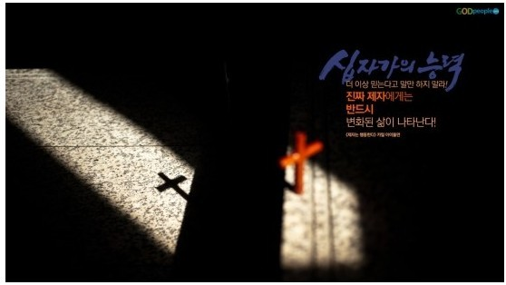
십자가의 능력
더 이상 믿는다고 말만 하지 말라!
진짜 제자에게는 반드시
변화된 삶이 나타난다!!
신령과 진정으로 드리는
주 일 예 배

Slide 2
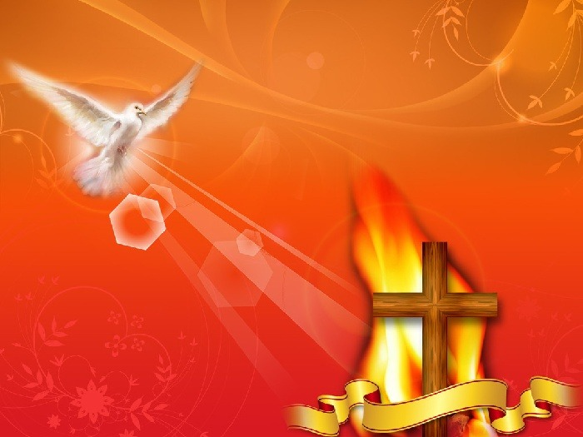
성령강림주일
오직 성령이 너희에게 임하시면
너희가 권능을 받고 예루살렘과
온 유대와 사마리아와 땅 끝까지 이르러
내 증인이 되리라 하시니라
사도행전 1장8절

Slide 3

찬송
618장

Slide 4
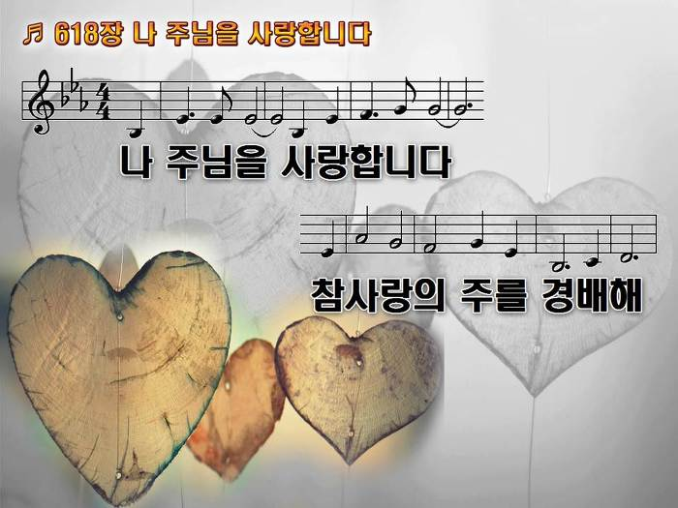
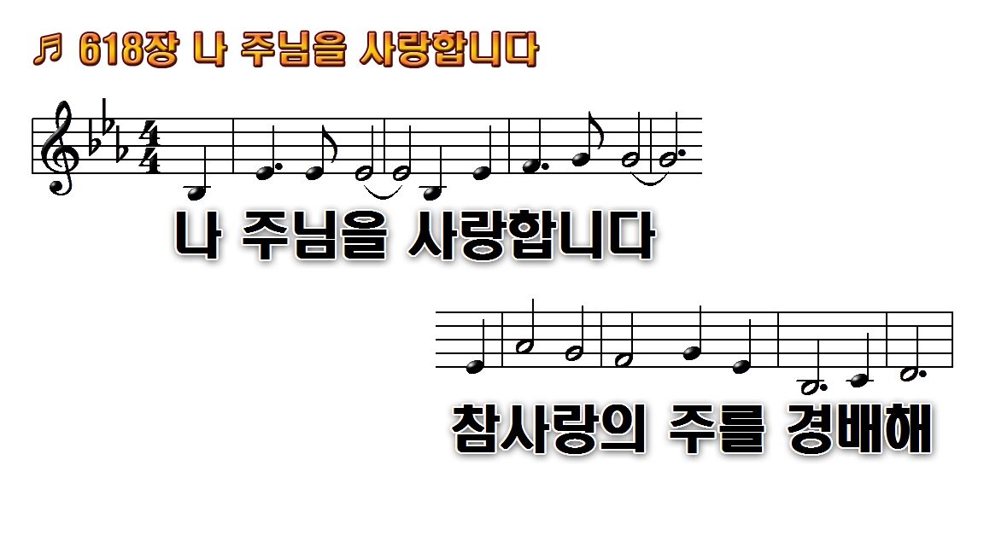
میں رب سے محبت کرتا ہوں۔ میں سچی محبت کے رب کی عبادت کرتا ہوں۔

Slide 5
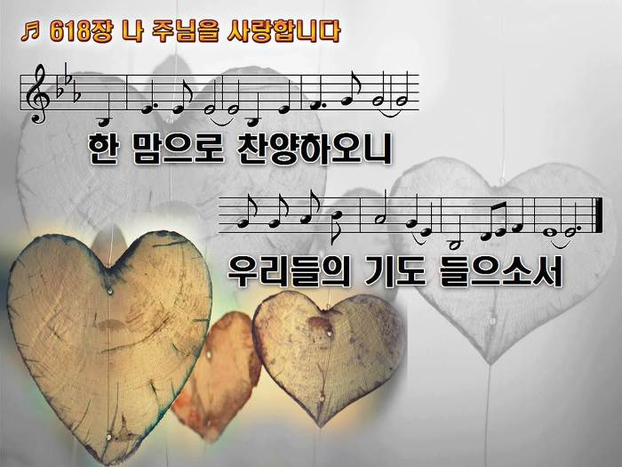
ہم ایک دل سے تیری حمد کرتے ہیں تو ہماری دعا سن لے۔

Slide 6
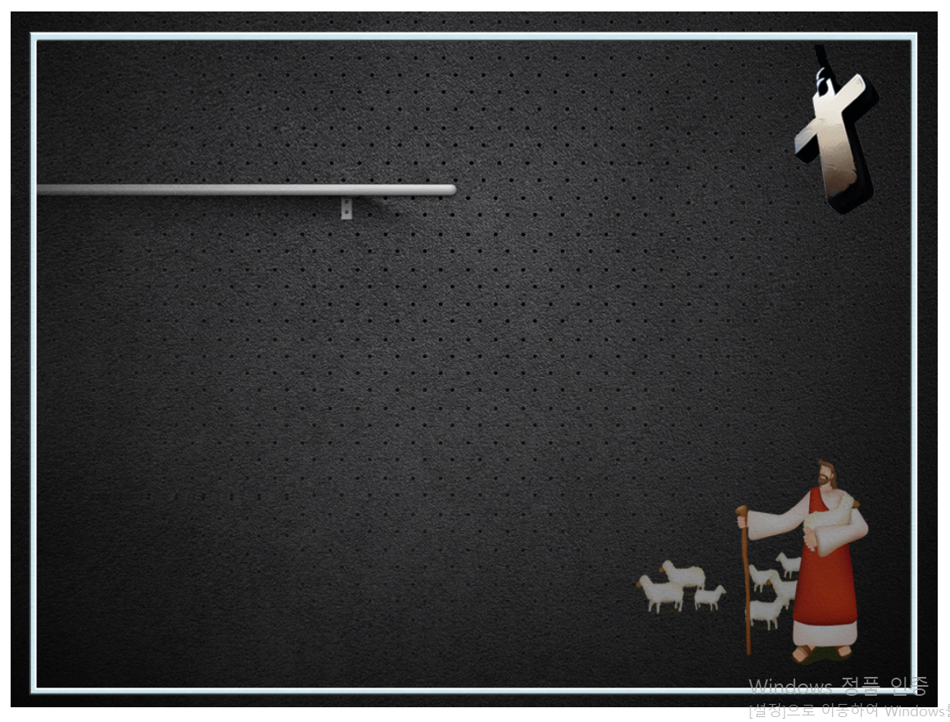
교독문 73편
이사야 65장

Slide 7
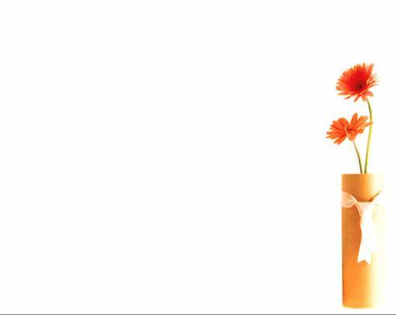
보라 내가 새 하늘과 새 땅을 창조하나니
دیکھو میں نئے آسمان اور نئی زمین بناتا ہوں۔
이전 것은 기억되거나 마음에 생각나지 아니할 것이라
پچھلی باتیں نہ یاد رہیں گی نہ ذہن میں آئیں گی۔

Slide 8
너희는 내가 창조하는 것으로 말미암아
تم اس کا نتیجہ ہو جو میں تخلیق کرتا ہوں۔
영원히 기뻐하며 즐거워할지니라
خوش رہو اور ہمیشہ خوش رہو۔

Slide 9
보라 내가 예루살렘을 즐거운 성으로 창조하며 그 백성을 기쁨으로 삼고
دیکھو، میں یروشلم کو خوشی اور اس کے لوگوں کو خوشی کا باعث بناتا ہوں۔
내가 예루살렘을 즐거워하며 나의 백성을 기뻐하리니
میں یروشلم میں خوشی مناؤں گا اور اپنے لوگوں سے خوش ہوں گا۔

Slide 10
우는 소리와 부르짖는 소리가 그 가운데에서 다시는 들리지 아니할 것이며
اس میں رونے اور رونے کی آواز اب سنائی نہیں دے گی۔
이리와 어린 양이 함께 먹을 것이며
آؤ، بھیڑ کے بچوں کو ایک ساتھ کھلانے دو۔

Slide 11
사자가 소처럼 짚을 먹을 것이며 뱀은 흙을 양식으로 삼을 것이니
شیر بیل کی طرح بھوسا کھائے گا، اور مٹی سانپ کی خوراک ہو گی۔
나의 성산에서는 해함도 없겠고 상함도 없으리라 여호와께서 말씀하시니라 아멘
وہ میرے تمام مُقدّس پہاڑ کو نہ نقصان پہنچائیں گے اور نہ تباہ کریں گے، رب فرماتا ہے۔ آمین

Slide 12
찬송
28장

Slide 13
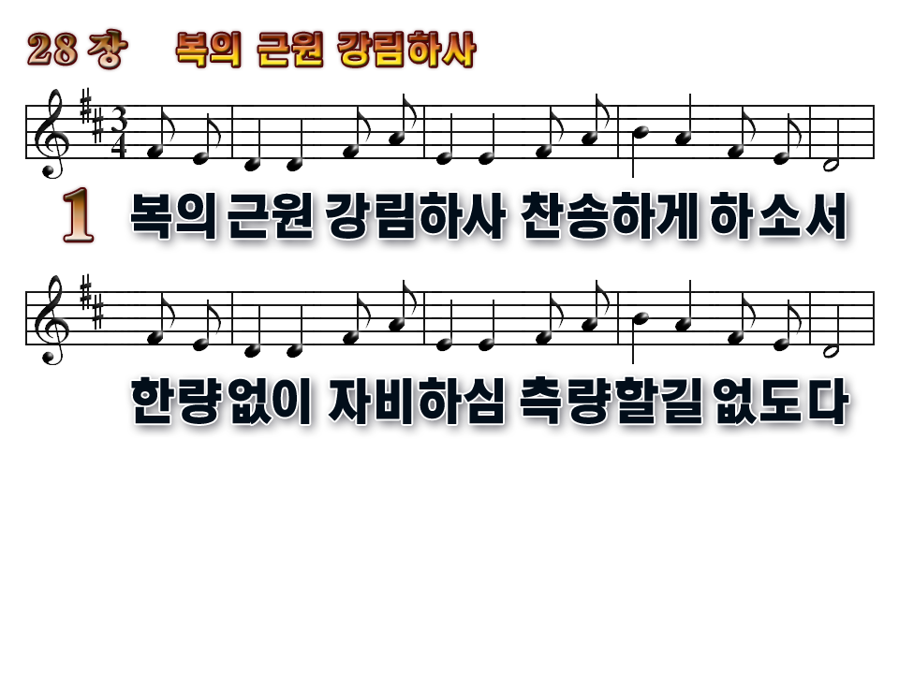

نازل ہو، برکتوں کا منبع، اور آئیے ہم تیری حمد کریں؛ تیری بے پناہ رحمت بے پایاں ہے۔
1
2
3

Slide 14
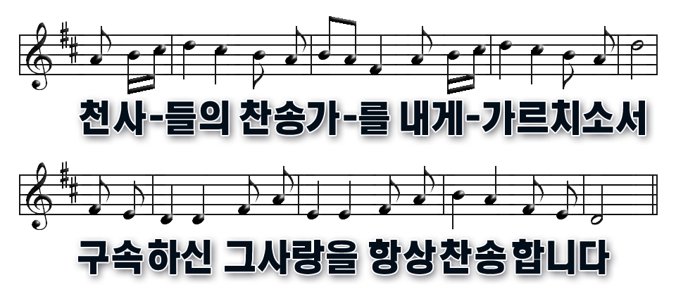
مجھے فرشتوں کی تسبیح سکھاؤ۔ میں ہمیشہ اس چھٹکارے والی محبت کی تعریف کرتا ہوں۔
1
2
3

Slide 15
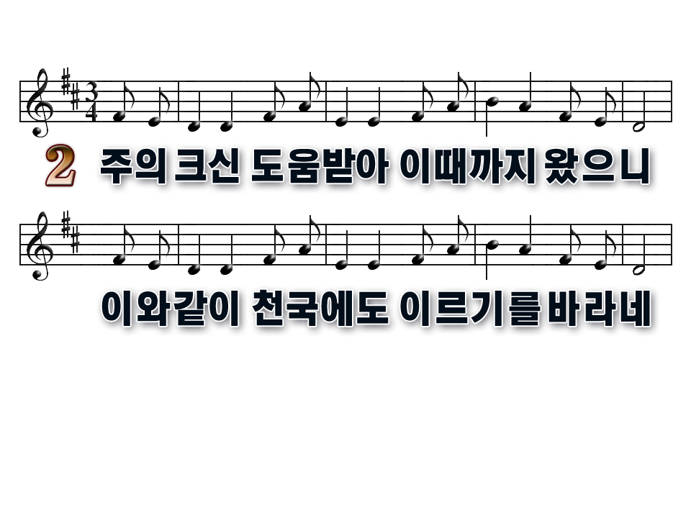
رب کی عظیم مدد سے یہاں تک پہنچنے کے بعد، میں اسی طرح جنت تک پہنچنے کی امید رکھتا ہوں۔
1
2
3

Slide 16
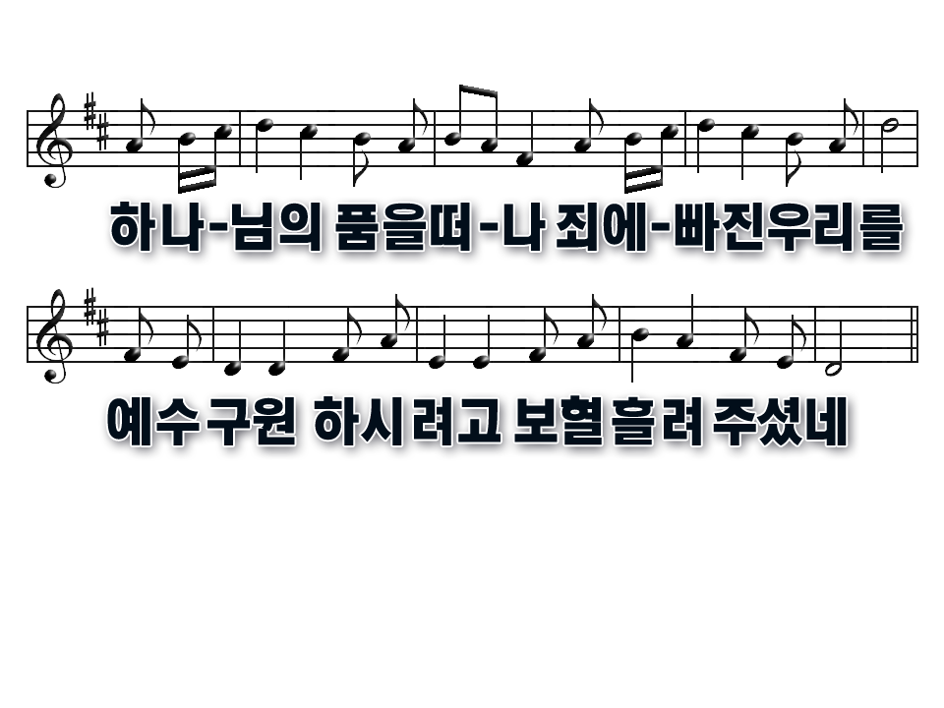
یسوع نے ہمیں بچانے کے لیے اپنا قیمتی خون بہایا جو خُدا کی آغوش سے بھٹک گئے تھے اور گناہ میں پڑ گئے تھے۔
1
2
3

Slide 17
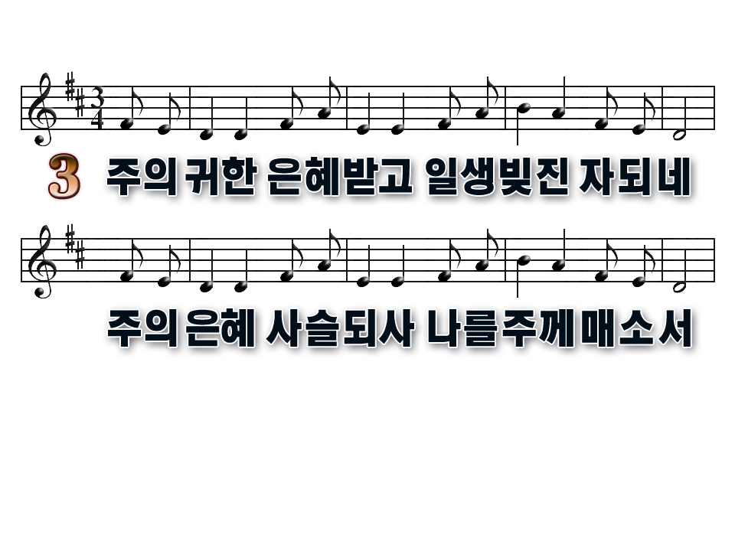
تیرا قیمتی کرم پا کر میں عمر بھر کا مقروض ہو جاتا ہوں۔ تیرا فضل زنجیر بن جائے، مجھے اپنے ساتھ باندھ لے۔
1
2
3

Slide 18
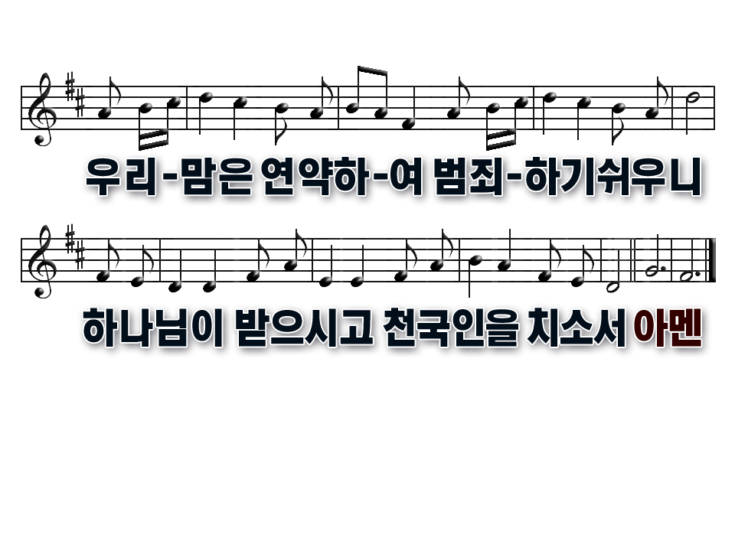
ہمارے دل کمزور اور گناہ کا شکار ہیں۔ خدا ہمیں قبول کرے اور اہل جنت کو تادیب کرے۔ آمین
1
2
3

Slide 19
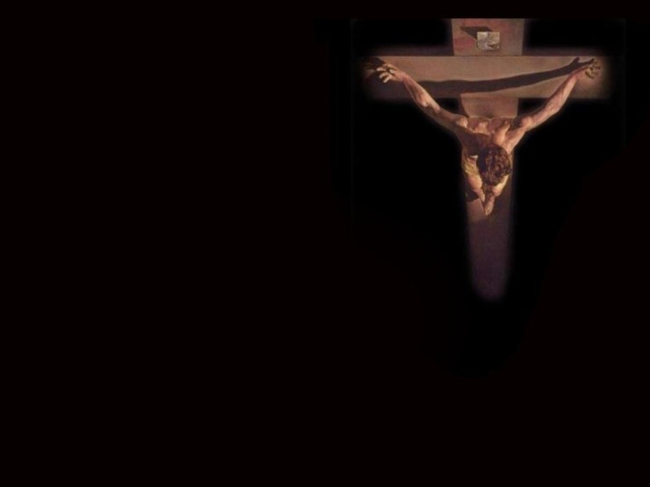
사도신경
Apostles' Creed

Slide 20
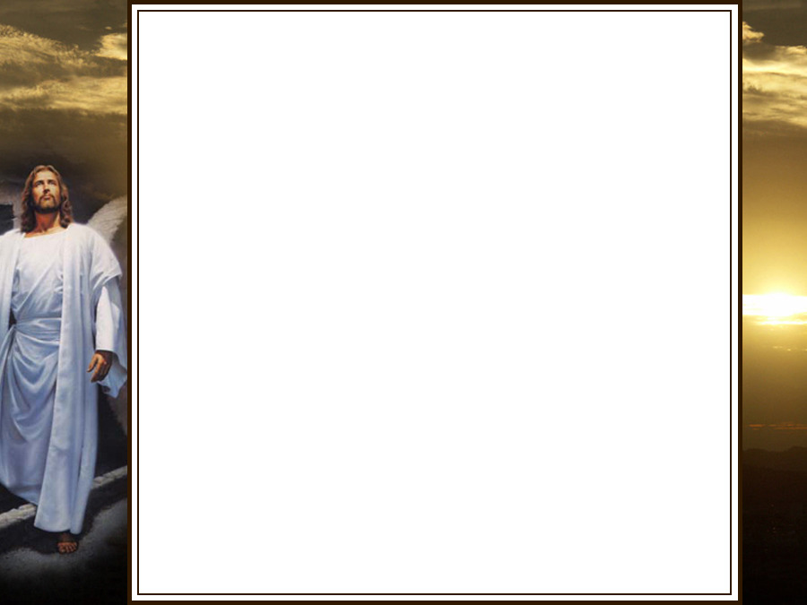
전능하사 천지를 만드신 하나님 아버지를 내가 믿사오며 그 외아들 우리 주 예수 그리스도를 믿사오니 이는 성령으로 잉태하사 동정녀 마리에게서 나시고 본디오 빌라도에게 고난을 받으사 십자가에 못박혀 죽으시고 장사한지 사흘만에 죽은자 가운데서 다시 살아나시며
میں خدا قادر مطلق باپ پر، آسمانوں اور زمین کے بنانے والے، اور یسوع مسیح میں، اس کے اکلوتے بیٹے، ہمارے رب پر یقین رکھتا ہوں، جو روح القدس کے ذریعے حاملہ ہوا، کنواری مریم سے پیدا ہوا، پونٹیئس پیلاطس کے تحت مصلوب ہوا، مصلوب ہوا، مر گیا، اور دفن کیا گیا۔ وہ جہنم میں اترا۔ تیسرے دن وہ مُردوں میں سے دوبارہ جی اُٹھا۔

Slide 21
하늘에 오르사 전능하신 하나님 우편에 앉아 계시다가 저리로서 산 자와 죽은자를 심판하러 오시리라 성령을 믿사오며 거룩한 공회와 성도가 서로 교통하는
것과 죄를 사하여 주시는 것과 몸이 다시 사는 것과 영원히 사는것을 믿사옵나이다. 아멘
وہ آسمان پر چڑھ گیا، اور خدا باپ قادر مطلق کے داہنے ہاتھ پر بیٹھا ہے۔ وہاں سے وہ زندہ اور مردہ کا انصاف کرنے آئے گا۔ میں روح القدس، مقدس کیتھولک چرچ، سنتوں کے اجتماع، گناہوں کی معافی، جسم کے جی اٹھنے اور ہمیشہ کی زندگی میں یقین رکھتا ہوں۔

Slide 22
찬송
191장

Slide 23
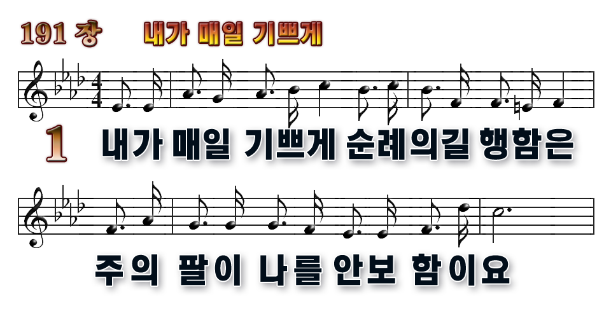
میں ہر روز خوشی سے زیارت کرتا ہوں، کیونکہ رب کا بازو مجھے محفوظ رکھتا ہے۔
1
2
3
4

Slide 24
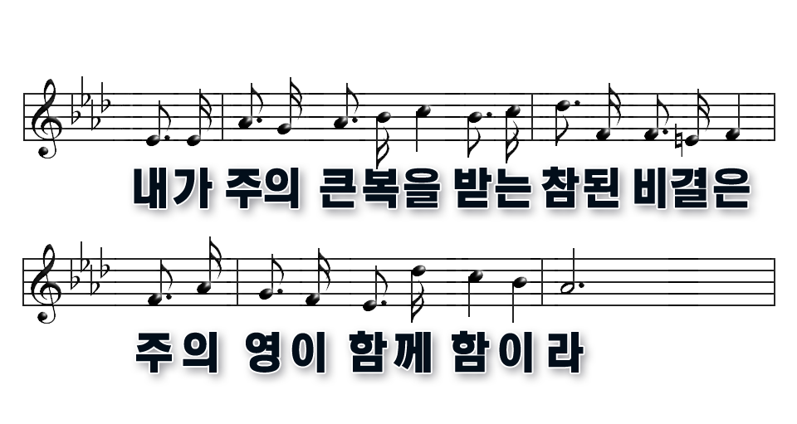
رب کی عظیم نعمتوں کو حاصل کرنے کا اصل راز یہ ہے کہ رب کی روح میرے ساتھ ہے۔
1
2
3
4

Slide 25
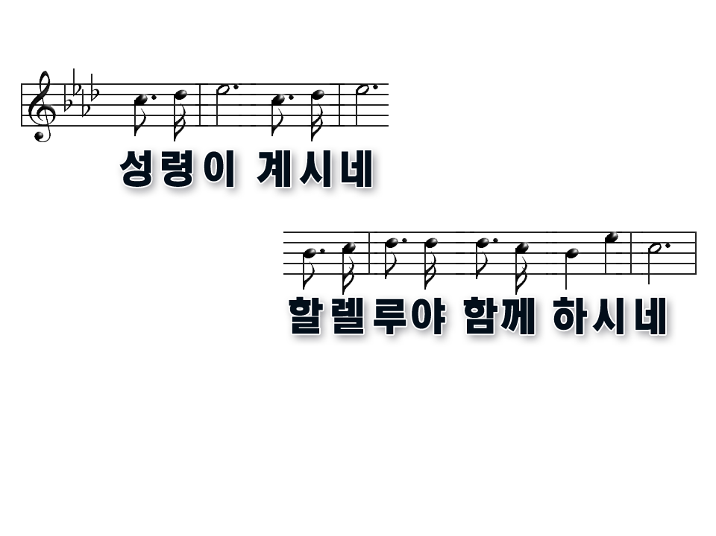
روح القدس ہمارے ساتھ ہے، ہللوجہ۔
1
2
3
4

Slide 26
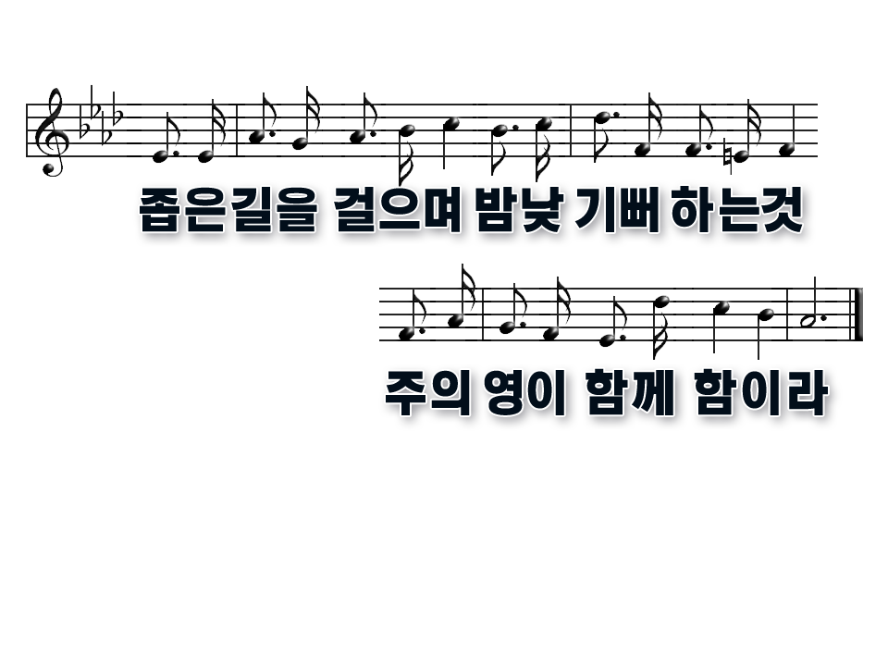
تنگ راستے پر چلنا اور دن رات خوشی منانا، کیونکہ رب کی روح تمہارے ساتھ ہے۔
1
2
3
4

Slide 27
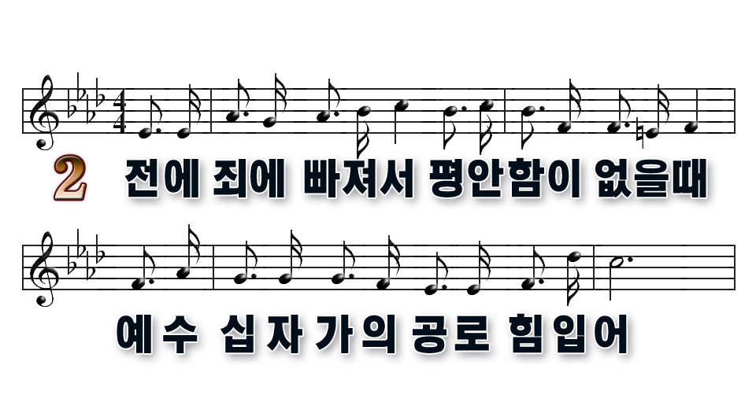
جب میں گناہ میں ڈوبا ہوا تھا اور مجھے سکون نہیں تھا، یسوع کی صلیب کی خوبیوں پر بھروسہ کرتے ہوئے
1
2
3
4

Slide 28

حقیقی سکون حاصل کرنے کے لیے اس کے قدموں پر گرنا اس لیے ہے کہ رب کی روح آپ کے ساتھ ہے۔
1
2
3
4

Slide 29
روح القدس ہمارے ساتھ ہے، ہللوجہ۔
1
2
3
4

Slide 30
تنگ راستے پر چلنا اور دن رات خوشی منانا، کیونکہ رب کی روح تمہارے ساتھ ہے۔
1
2
3
4

Slide 31
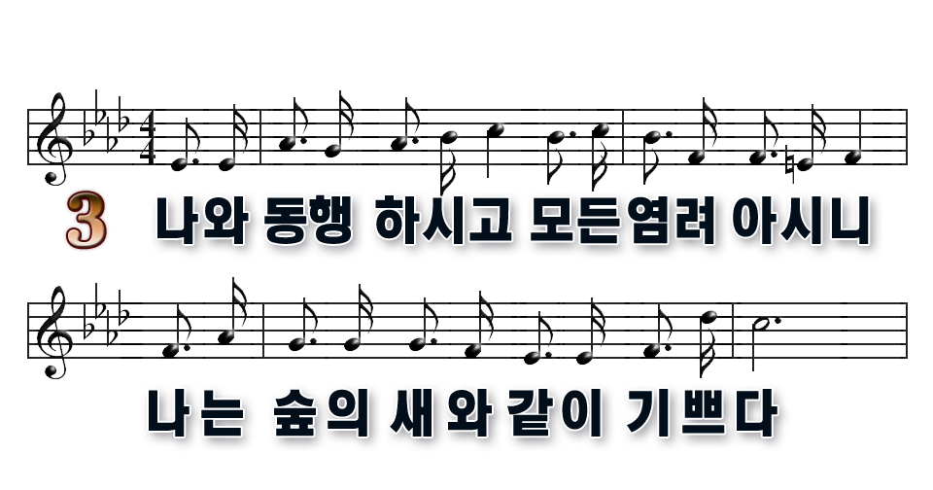
وہ میرے ساتھ چلتا ہے اور میری تمام پریشانیوں کو جانتا ہے۔ میں جنگل میں پرندے کی طرح خوش ہوں۔
1
2
3
4

Slide 32

میں خُداوند کی مرضی کو خُوش دل سے کرتا ہوں کیونکہ خُداوند کی رُوح میرے ساتھ ہے۔
1
2
3
4

Slide 33
روح القدس ہمارے ساتھ ہے، ہللوجہ۔
1
2
3
4

Slide 34
تنگ راستے پر چلنا اور دن رات خوشی منانا، کیونکہ رب کی روح تمہارے ساتھ ہے۔
1
2
3
4

Slide 35
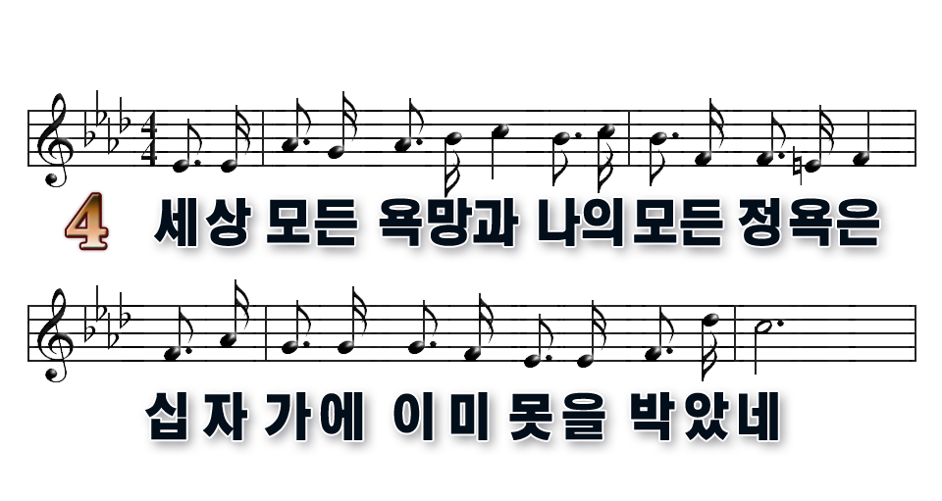
دنیا کی تمام خواہشات اور میری تمام خواہشات پہلے ہی صلیب پر کیلوں سے جڑی ہوئی ہیں۔
1
2
3
4

Slide 36

اندھیرا گزر جاتا ہے اور بھاری بوجھ اتار دیا جاتا ہے، کیونکہ رب کی روح تمہارے ساتھ ہے۔
1
2
3
4

Slide 37
روح القدس ہمارے ساتھ ہے، ہللوجہ۔
1
2
3
4

Slide 38
تنگ راستے پر چلنا اور دن رات خوشی منانا، کیونکہ رب کی روح تمہارے ساتھ ہے۔
1
2
3
4

Slide 39
기도
김진숙집사

Slide 40
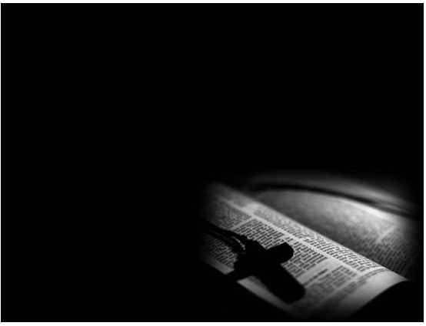
로마서رومیوں
8장 8-30절

Slide 41


로마서8장 8절
육신에 있는 자들은 하나님을 기쁘시게 할 수 없느니라
جو جسم میں ہیں وہ خدا کو خوش نہیں کر سکتے۔

Slide 42
로마서8장 9절
만일 너희 속에 하나님의 영이 거하시면 너희가 육신에 있지 아니하고 영에 있나니 누구든지 그리스도의 영이 없으면 그리스도의 사람이 아니라
اگر خدا کا روح آپ میں بستا ہے تو آپ جسم میں نہیں بلکہ روح میں ہیں۔ جس کے پاس مسیح کی روح نہیں ہے وہ مسیح سے تعلق نہیں رکھتا۔

Slide 43
로마서8장 10절
또 그리스도께서 너희 안에 계시면 몸은 죄로 말미암아 죽은 것이나 영은 의로 말미암아 살아 있는 것이니라
اور اگر مسیح تم میں ہے تو بدن گناہ کے سبب سے مردہ ہے لیکن روح راستبازی کے سبب سے زندہ ہے۔

Slide 44
로마서8장 11절
예수를 죽은 자 가운데서 살리신 이의 영이 너희 안에 거하시면 그리스도 예수를 죽은 자 가운데서 살리신 이가 너희 안에 거하시는 그의 영으로 말미암아 너희 죽을 몸도 살리시리라
اگر اُس کا روح جس نے یسوع کو مُردوں میں سے زندہ کیا وہ آپ میں بستا ہے، تو جس نے مسیح یسوع کو مردوں میں سے زندہ کیا وہ آپ کے فانی جسموں کو بھی اپنے روح کے ذریعے زندہ کرے گا جو آپ میں رہتا ہے۔

Slide 45
로마서8장 12절
그러므로 형제들아 우리가 빚진 자로되
육신에게 져서 육신대로 살 것이 아니니라
پس اے بھائیو، اگرچہ ہم قرضدار ہیں، ہمیں جسم کے تابع نہیں رہنا چاہیے اور جسم کے مطابق زندگی گزارنی چاہیے۔

Slide 46
로마서8장 13절
너희가 육신대로 살면 반드시 죽을 것이로되 영으로써 몸의 행실을 죽이면 살리니
اگر تم جسم کے مطابق زندگی گزارو گے تو تم ضرور مرو گے۔ لیکن اگر تم روح کے ذریعہ جسم کے اعمال کو مار ڈالو تو تم زندہ رہو گے۔

Slide 47
로마서8장 14절
무릇 하나님의 영으로 인도함을 받는 사람은 곧 하나님의 아들이라
کیونکہ وہ سب جو خُدا کے رُوح سے چلتے ہیں خُدا کے بیٹے ہیں۔

Slide 48
로마서8장 15절
너희는 다시 무서워하는 종의 영을 받지 아니하고 양자의 영을 받았으므로 우리가 아빠 아버지라고 부르짖느니라
آپ کو دوبارہ غلامی کا جذبہ خوفزدہ نہیں ملا، بلکہ اپنانے کا جذبہ ملا ہے، جس سے ہم پکارتے ہیں، ’’ابا، باپ!‘‘

Slide 49
로마서8장 16절
성령이 친히 우리의 영과 더불어 우리가 하나님의 자녀인 것을 증언하시나니
روح خود ہماری روح کے ساتھ گواہی دیتا ہے کہ ہم خدا کے فرزند ہیں۔

Slide 50
로마서8장 17절
자녀이면 또한 상속자 곧 하나님의 상속자요 그리스도와 함께 한 상속자니 우리가 그와 함께 영광을 받기 위하여 고난도 함께 받아야 할 것이니라
اگر ہم بچے ہیں، تو ہم وارث ہیں - خُدا کے وارث اور مسیح کے ساتھ شریک وارث۔ اس کے جلال میں شریک ہونے کے لیے ہمیں اس کے ساتھ دکھ اٹھانا چاہیے۔

Slide 51
로마서8장 18절
생각하건대 현재의 고난은 장차 우리에게 나타날 영광과 비교할 수 없도다
میں سمجھتا ہوں کہ اس وقت کے مصائب کا اس شان سے موازنہ نہیں کیا جا سکتا جو ہم پر نازل ہو گا۔

Slide 52
로마서8장 19절
피조물이 고대하는 바는 하나님의 아들들이 나타나는 것이니
مخلوق خدا کے بیٹوں کے ظاہر ہونے کا بے صبری سے انتظار کر رہی ہے۔

Slide 53
로마서8장 20절
피조물이 허무한 데 굴복하는 것은 자기 뜻이 아니요 오직 굴복하게 하시는 이로 말미암음이라
کیونکہ مخلوق اپنی مرضی سے نہیں بلکہ اُس کی مرضی سے جس نے اُسے مسخر کیا تھا۔

Slide 54
로마서8장 21절
그 바라는 것은 피조물도 썩어짐의 종 노릇 한 데서 해방되어 하나님의 자녀들의 영광의 자유에 이르는 것이니라
امید یہ ہے کہ تخلیق خود اس کی زوال کی غلامی سے آزاد ہو جائے گی اور خدا کے بچوں کی شاندار آزادی میں لائی جائے گی۔

Slide 55
로마서8장 22절
피조물이 다 이제까지 함께 탄식하며 함께 고통을 겪고 있는 것을 우리가 아느니라
ہم جانتے ہیں کہ پوری مخلوق موجودہ وقت تک درد میں ایک ساتھ کراہ رہی ہے۔

Slide 56
로마서8장 23절
그뿐 아니라 또한 우리 곧 성령의 처음 익은 열매를 받은 우리까지도 속으로 탄식하여 양자 될 것 곧 우리 몸의 속량을 기다리느니라
مزید برآں، ہم خود بھی، جن کے پاس روح کا پہلا پھل ہے، اندر سے کراہتے ہیں جب ہم بیٹے کے طور پر گود لینے، اپنے جسموں کے چھٹکارے کا انتظار کرتے ہیں۔

Slide 57
로마서8장 24절
우리가 소망으로 구원을 얻었으매 보이는 소망이 소망이 아니니 보는 것을 누가 바라리요
کیونکہ ہمیں امید سے نجات ملی، لیکن جو امید نظر آتی ہے وہ امید نہیں ہے۔ کیوں کہ کون اس کی امید رکھتا ہے جو وہ دیکھتا ہے؟

Slide 58
로마서8장 25절
만일 우리가 보지 못하는 것을 바라면 참음으로 기다릴지니라
اگر ہم اس چیز کی امید کرتے ہیں جو ہم نہیں دیکھ سکتے تو ہم صبر کے ساتھ اس کا انتظار کرتے ہیں۔

Slide 59
로마서8장 26절
이와 같이 성령도 우리의 연약함을 도우시나니 우리는 마땅히 기도할 바를 알지 못하나 오직 성령이 말할 수 없는 탄식으로 우리를 위하여 친히 간구 하시느니라
اسی طرح روح بھی ہماری کمزوری میں ہماری مدد کرتی ہے۔ ہم نہیں جانتے کہ ہمیں کس چیز کے لیے دعا کرنی چاہیے، لیکن روح خود ہمارے لیے آہوں کے ساتھ شفاعت کرتی ہے جس کا اظہار نہیں کیا جا سکتا۔

Slide 60
로마서8장 27절
마음을 살피시는 이가 성령의 생각을 아시나니 이는 성령이 하나님의 뜻대로 성도를 위하여 간구하심이니라
جو دلوں کی جانچ کرتا ہے وہ روح کے دماغ کو جانتا ہے کیونکہ روح خدا کی مرضی کے مطابق مقدسوں کی شفاعت کرتی ہے۔

Slide 61
로마서8장 28절
우리가 알거니와 하나님을 사랑하는 자 곧 그의 뜻대로 부르심을 입은 자들에게는 모든 것이 합력하여 선을 이루느니라
ہم جانتے ہیں کہ ہر چیز میں خُدا اُن کی بھلائی کے لیے کام کرتا ہے جو اُس سے محبت کرتے ہیں، جنھیں اُس کے مقصد کے مطابق بلایا گیا ہے۔

Slide 62
로마서8장 29절
하나님이 미리 아신 자들을 또한 그 아들의 형상을 본받게 하기 위하여 미리 정하셨으니 이는 그로 많은 형제 중에서 맏아들이 되게 하려 하심이니라
اُن لوگوں کے لیے جن کو خُدا نے پہلے سے جانا تھا، اُس نے اپنے بیٹے کی صورت کے مطابق ہونے کے لیے بھی پہلے سے مقرر کیا، تاکہ وہ بہت سے بھائیوں میں پہلوٹھا ہو۔

Slide 63
로마서8장 30절
미리 정하신 그들을 또한 부르시고 부르신 그들을 또한 의롭다 하시고 의롭다 하신 그들을 또한 영화롭게 하셨느니라
جن کو اس نے پہلے سے مقرر کیا، اس نے بلایا بھی۔ اور جن کو اس نے بلایا، انہیں راستباز بھی ٹھہرایا۔ اور جن کو اس نے راستباز ٹھہرایا، اس نے جلال بھی دیا۔

Slide 64

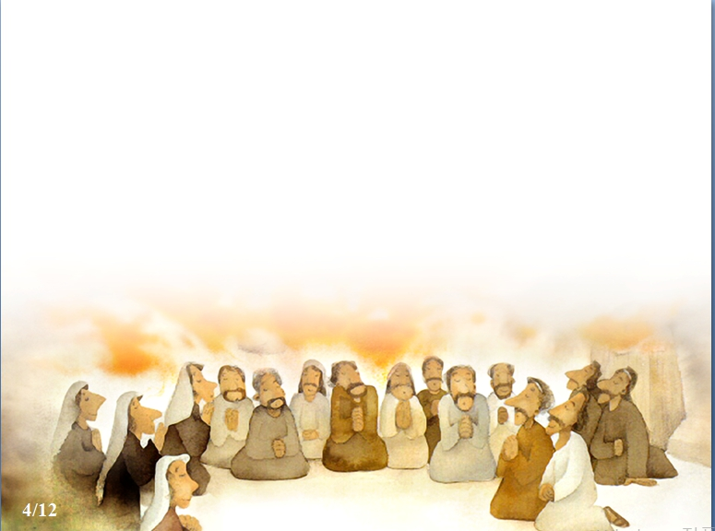
찬송
성령이 도우시는
하나님의 자녀!
310장

Slide 65
찬송
370장

Slide 66
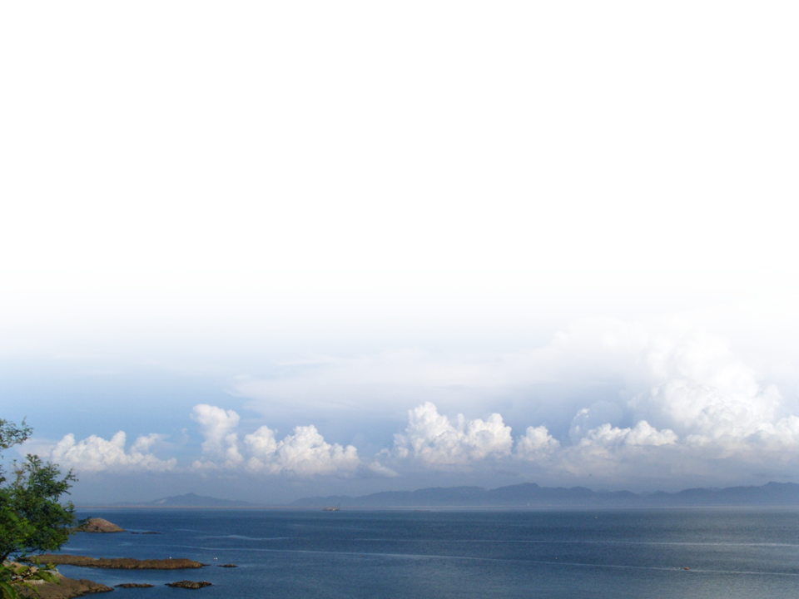
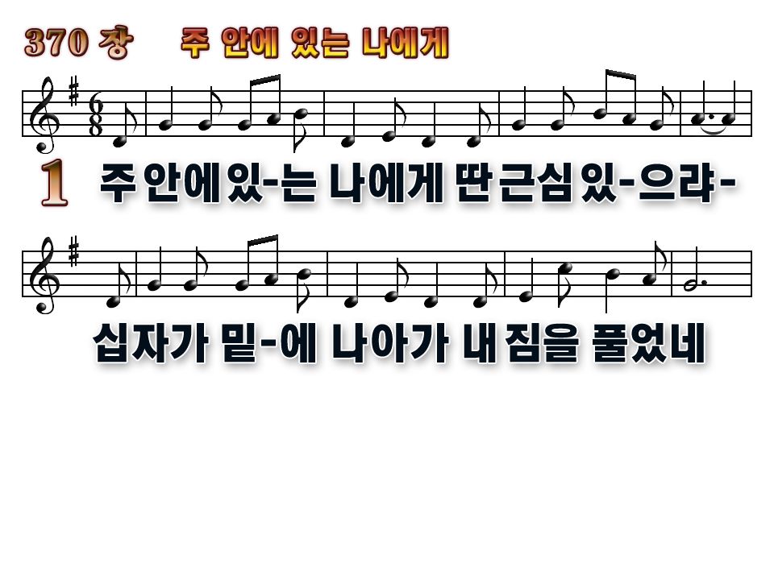
خُداوند میں رہتے ہوئے مجھے اور کیا پریشانیاں ہو سکتی ہیں؟ میں صلیب کے دامن میں گیا اور اپنا بوجھ ڈال دیا۔

Slide 67
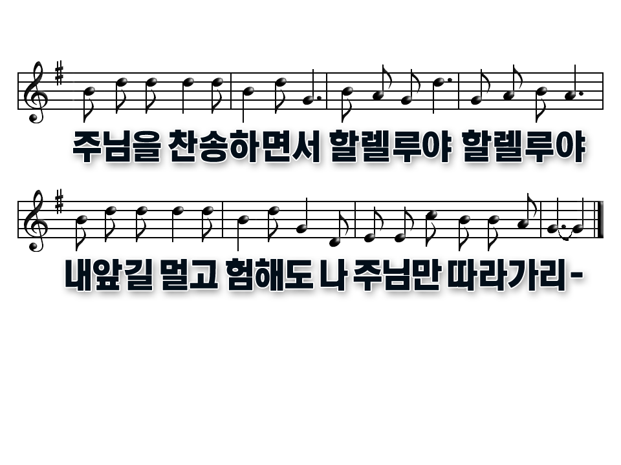
خُداوند کی حمد کرتے ہوئے، ہیلیلوجاہ، ہلیلُوجاہ۔ اگرچہ آگے کا راستہ لمبا اور کچا ہے، میں صرف رب کی پیروی کروں گا۔

Slide 68
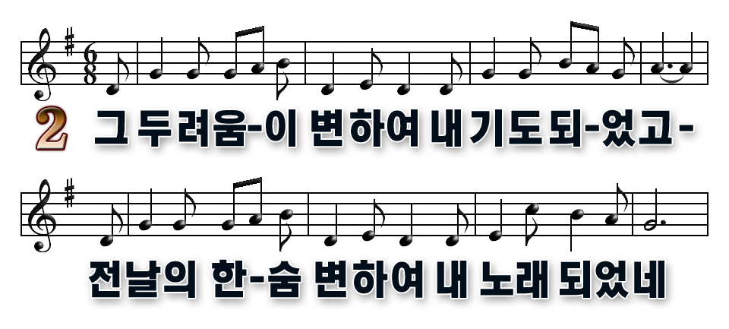
وہ خوف گانے میں بدل گیا اور کل کی سسکیاں میرے گیت میں بدل گئیں۔

Slide 69
خُداوند کی حمد کرتے ہوئے، ہیلیلوجاہ، ہلیلُوجاہ۔ اگرچہ آگے کا راستہ لمبا اور کچا ہے، میں صرف رب کی پیروی کروں گا۔

Slide 70
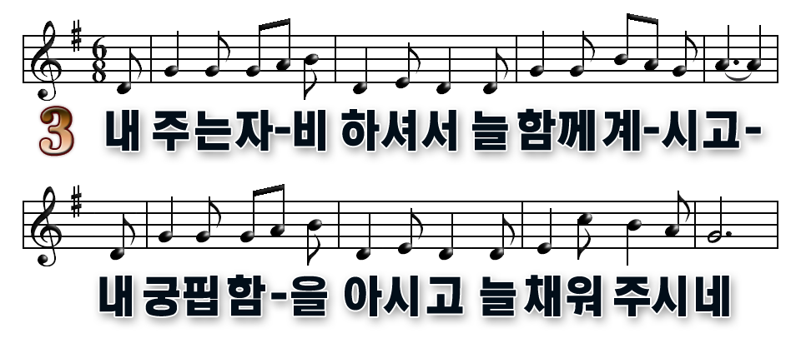
میرا رب رحیم ہے اور ہمیشہ میرے ساتھ ہے۔ وہ میری ضرورت کو جانتا ہے اور ہمیشہ اسے پورا کرتا ہے۔

Slide 71
خُداوند کی حمد کرتے ہوئے، ہیلیلوجاہ، ہلیلُوجاہ۔ اگرچہ آگے کا راستہ لمبا اور کچا ہے، میں صرف رب کی پیروی کروں گا۔

Slide 72
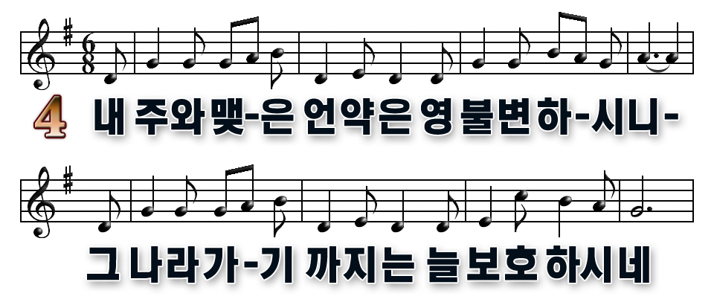
میرے رب کے ساتھ جو عہد کیا گیا ہے وہ ابدی ہے، اس لیے وہ ہمیشہ میری حفاظت کرتا ہے یہاں تک کہ میں اس کی بادشاہی میں پہنچ جاؤں۔

Slide 73
خُداوند کی حمد کرتے ہوئے، ہیلیلوجاہ، ہلیلُوجاہ۔ اگرچہ آگے کا راستہ لمبا اور کچا ہے، میں صرف رب کی پیروی کروں گا۔

Slide 74
봉헌기도
1
2
3
4

Slide 75

교 회 소 식
우리교회에 함께
하셔서 감사합니다

Slide 76
*교회 성물 헌금 /
대형 TV : 로미 아이
TV 거치대 : 최윤채 어린이
교회 천정 조명 공사 :
정상욱 집사, 최은순 권사

Slide 77
마침찬송
54장

Slide 78
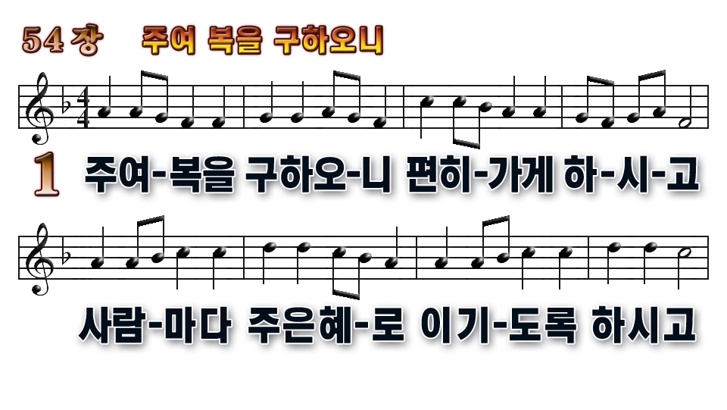

خُداوند، میں تیری برکتوں کے لیے دعا کرتا ہوں، تاکہ میں سکون سے جاؤں اور ہر شخص تیرے فضل سے غالب آجائے۔
1
2

Slide 79
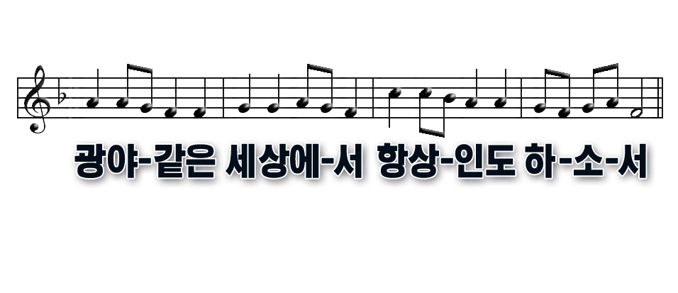
اس بیابان جیسی دنیا میں ہمیشہ میری رہنمائی کرو۔
1
2

Slide 80
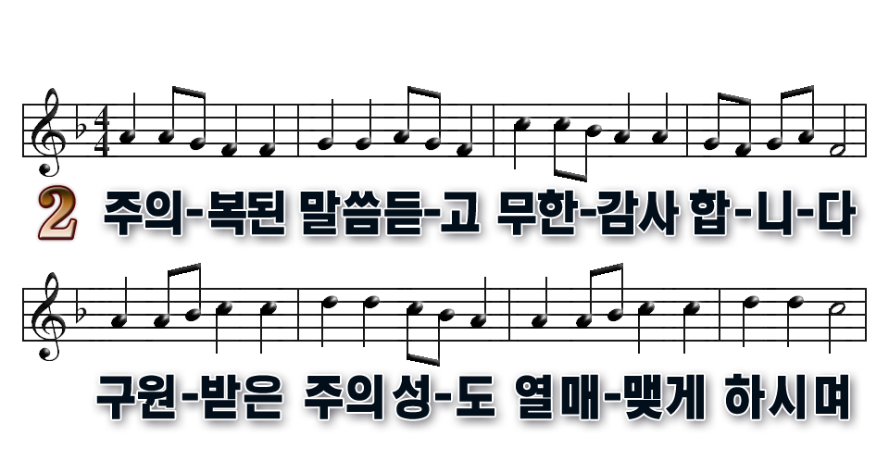
میں رب کے مبارک الفاظ سننے کے لیے بے حد مشکور ہوں۔ خُداوند کے بچائے گئے سنت پھل لائے۔
1
2

Slide 81
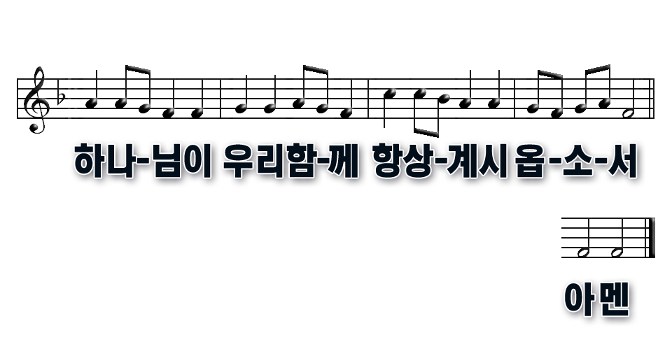
خدا ہمیشہ ہمارے ساتھ رہے۔ آمین
1
2

Slide 82
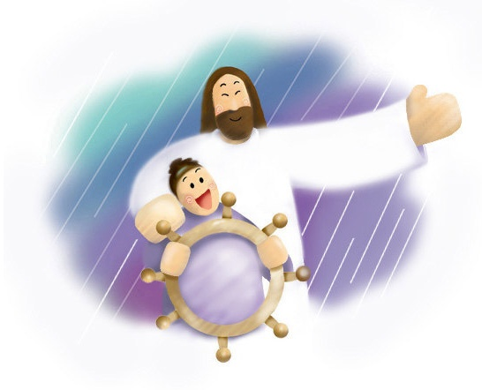
축복기도

Slide 83
성령강림주일
오직 성령이 너희에게 임하시면
너희가 권능을 받고 예루살렘과
온 유대와 사마리아와 땅 끝까지 이르러
내 증인이 되리라 하시니라
사도행전 1장8절

